Slide 1
终端开发T3普通等通道面试陈述
（适用3级评审）
申报人：龚海龙
部门：MIG-移动应用平台部
时间：2017-1-10
Notes:
评委好，我是来自MIG移动应用平台部的龚海龙， 我今天面试的是终端开发T3基础等级通道。
要点：
突出那个部门
突出是T3几面试

Slide 2


个人经历概述
HTC上海软件研发中心
1. Android Framework 安装卸载模块维护
2. HTC Sense 版本升级
3. HTC手机输入法开发
2011.7~2014.6
2014.6~2015.1
MIG开放平台部
OpenSDK
应用宝
MIG移动应用平台部
1. 应用宝智能卡片开发
2. 应用宝游戏桌面快捷方式，游戏Tab相关开发
3. 应用宝智能卡片以及LEAF框架开发
4. 应用宝手机加速相关开发
2015.1~ 至今
Notes:
我11年毕业，毕业之后加入了HTC，在HTC主要负责HTC Sense的版本升级工作， 14年6月份加入腾讯，开始在开放平台做OpenSdk的事情，后面加入移动应用平台部，做应用宝相关开发。
要点：
主要说下是那年毕业的，这样让评委知道你工作了几年了。
以前工作的内容带过，腾讯工作的经历可以细说下。

Slide 3
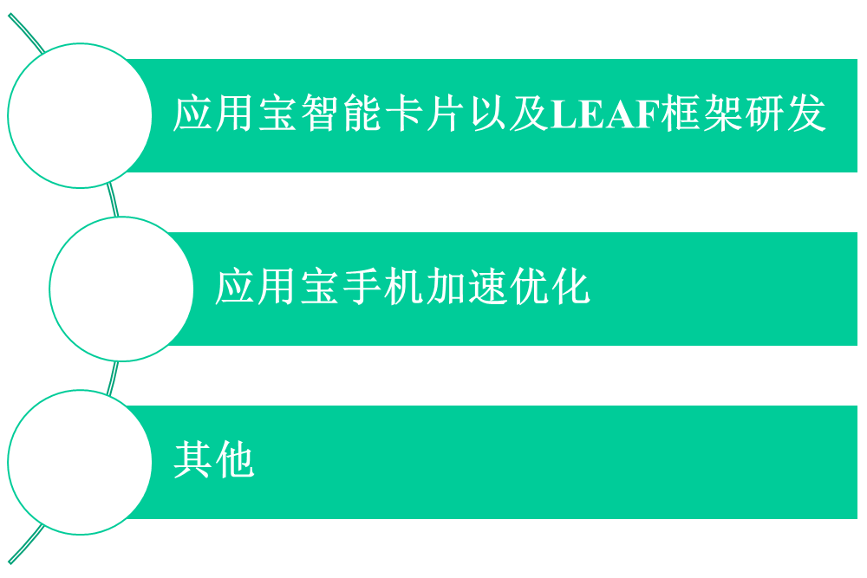
陈述项目
Notes:
演讲稿：
我今天主要讲两个项目： 一是应用宝智能卡片项目以及它的改进。另一个是应用宝手机加速功能优化。

Slide 4
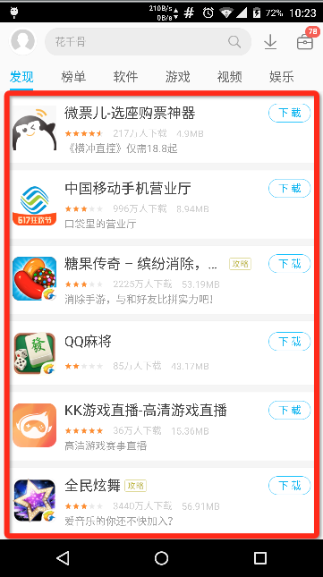

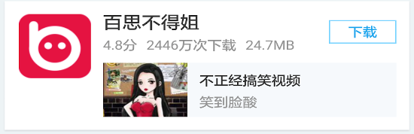
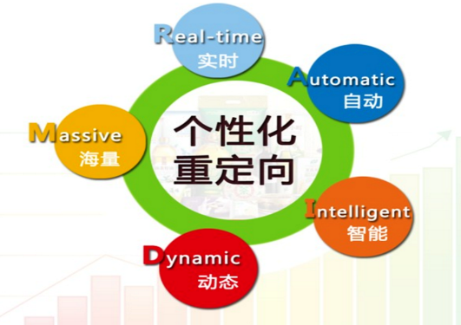
智能卡片 — 背景
应用宝产品形态：卡片式信息流
用户需求：卡片样式多变
痛点
运营需求：个性化
开发层面：降低人力成本

Slide 5
智能卡片V1— 整体框架
UI 列表
智能卡片构建器工厂
构建器
智能卡片性能测框架
ListView适配器
UI层
智能卡片View
逻辑控制模块
显示控制器
逻辑层
数据层
数据转换模块
数据Model
协议层
智能卡片拉取协议
网络通道
核心思想：
复用性：框架与业务分离
灵活性：后台业务数据控制终端展示
可扩展：新增卡片实现卡片接口
Notes:
这是智能卡片的第一个版本，典型的MVC模式，设计的核心思想是卡片的框架和业务相分离，卡片的开发者仅仅关注自己的业务而非整个框架，面向的主体是卡片，通过工厂的设计模式来实现卡片的灵活多变，具体的流程是拉取智能卡片的业务数据，通过智能卡片的逻辑控制模块决定显示那种卡片，然后加载本地XML布局，完成卡片的显示。

Slide 6
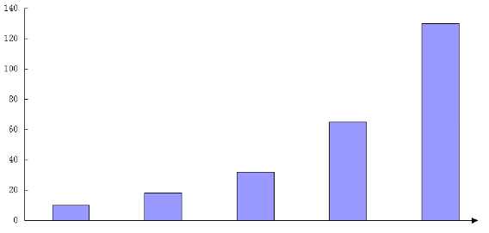
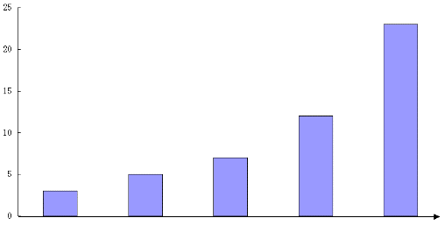
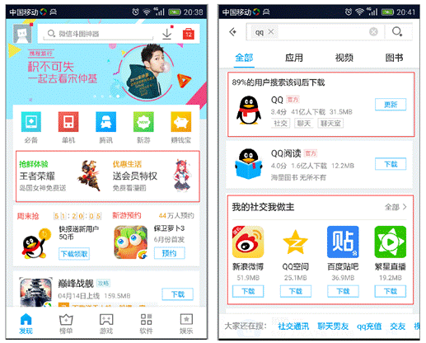
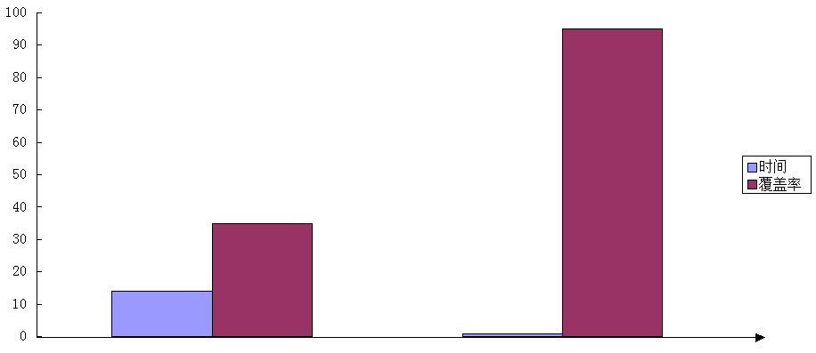
智能卡片－局限性：终端版本高度依赖
效果：
局限性：
卡片样式显示多样化
终端开发人员不需要了解整体实现流程
人力成本高
130
24
65
13
32
5
8
10
18
3
201501
201507
201601
201607
201701
201501
201507
201601
201607
201701
应用宝卡片数量增长趋势
应用宝卡片开发人员增长趋势
发布周期长
？
35%
14天
？
目前能力
未来
用户骚扰大

Slide 7
LEAF框架— 整体架构
卡片样式
智能推荐
卡片位置
CMS配置管理系统
内搜平台
展示次数
数据源
展示时长
........
........
配置信息
卡片类型
数据装配
应用宝Server
LEAF框架
过滤系统
数据请求
JCE回包
渲染引擎
控件库
........
Notes:
演讲稿：
上面是智能卡片系统的整体架构，主要包含三个系统：CMS配置管理系统，可以配置应用宝各个场景的各种卡片，同时可以配置卡片的显示位置，显示次数，时长等信息，方便运营。应用宝后台主要用来根据卡片类型拉取应用的详细信息。智能卡片系统则根据后台下发的数据做内容的展示，显示的控制。
要点
样式多样
强化运营能力
控制灵活
------------------------------------------------------------
1. 详细介绍下LEAF框架
2. LEAF框架能做什么？

Slide 8
Leaf框架V2—整体架构
设计思路：布局和业务数据分离，云端下发布局，终端动态渲染
CMS布局管理器
业务FT1
业务FT2
···
Server
布局Server
业务Server
调试工具、布局编辑器
布局增量拉取
安全校验
数据装配系统
过滤系统
渲染引擎
Client
控件库
事件分发
布局方式
动画框架
原生
控件
自定义
控件
插件框架
相对
布局
线性
布局
盒模型
属性
动画
粒子
系统
多级缓存
Notes:
核心思想：
数据分离：布局数据和业务数据分别下发
面向的主体是卡片中的基础控件
动态布局解析器
演讲稿：
这是智能卡片V2版本的框架图，和V1版本相比，在设计思想上，首先式数据分离，布局数据和业务数据分别下发，从数据侧解决终端版本依赖问题；与V1版本面向的主体式卡片不同的式

Slide 9
智能卡片V2— 动态布局解析器
核心点：
逻辑交互与统计后台下发
兼容支持应用宝现有成熟组件
动态布局解析器保持独立性
应用宝后台
卡片数据协议
卡片布局协议
卡片业务数据
卡片布局数据
数据缓存模块
初始化
源生控件
智能卡片
逻辑模块
动态组合类
数据刷新
自定义控件
逻辑交互
统计上报
应用宝成熟
自定义控件
Notes:
演讲稿：

Slide 10
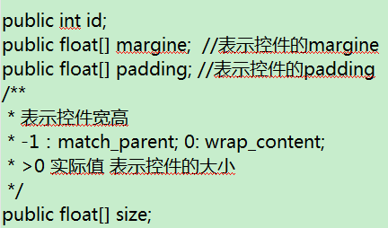
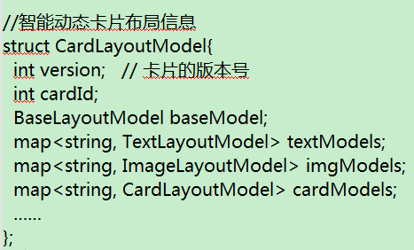
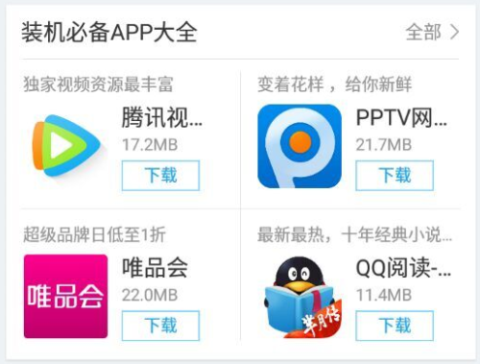
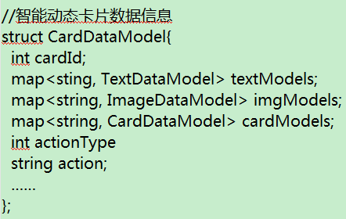
智能卡片V2 —实现流程
应用宝后台
布局
控件
内容
卡片布局：
卡片
四宫格卡
ViewGroup
布局刷新
单个控件
布局器：
卡片标题
标题控件
类GridView控件
文本控件
抽象
组合
文本显示控件
图片显示控件
App控件
…
App控件
动态
智能卡片
App卡
卡片内容：
图片控件
自定义控件
Button控件
文本显示控件
图片显示控件
进度条
四宫格卡
........
数据刷新
Notes:
演讲稿：
这是一张智能卡片，以前我们关注的都是卡片本身，关注卡片的样式，数据等，现在我们将关注点由卡片变为控件。那么现在这张卡片，就是由标题控件与GrideView格控件组成，标题控件又是由一个文本控件与图片控件组成。GrideView控件又是由四个普通App控件组成。这样每张卡片，都可以使用一个控件树来表示。每个控件又可以抽象为布局，内容两部分。 我们可以将布局，内容信息通过后台下发，再在终端将各个控件组合成一个智能卡片。
我们定义了一种新的智能卡片布局协议，将原来关注卡片本身变为关注控件，这样在布局协议中包含的是一个个常用基本控件布局，例如TextView控件布局，ImgeView控件布局等。布局内容是android组件的属性信息，如padding，margin等。将每个控件都放在一个map里面，这样方便动态的添加。智能卡片布局包含基本控件的同时又包含自身，这样就能形成以基本控件布局为叶子节点的布局树。当有了布局信息以后，我们就利用布局器去刷新卡片布局。布局器主要利用了组合模式，递归的去调用调用各个控件的刷新方法。我们对andrid的原始控件做了封装，为每个控件添加布局刷新方法，数据刷新方法。例如：如果布局器遇见一个TextView的布局信息，就会去new一个TextView的控件，再调用这个控件的布局刷新方法设置它padding，margin等信息。这样我们就完成了布局的刷新。
同样的，数据刷新也是类似的原理，定义一种智能卡片数据协议，里面包含的是各个控件的数据信息，也是以Map的结构保存，通过布局器调用各个控件刷新数据，布局与数据以map里面的key相关联。通过布局刷新，数据刷新完成以后，就组成了一个智能卡片。
当你需要增加一种卡片时，只需要在后台增加相应的布局与内容信息，终端再进行组合，这样就实现了动态更新。
要点：
关注点由 “卡片” 变为“控件”
按照组合模式，将数据以树形结构组织起来，表现“整体/部分”层次结构，如下图所示。这样做的好处是，可以以一致的方式来处理个别对象以及对象组合。
问题：
这过程遇见了哪些问题？你是如何解决的。

Slide 11
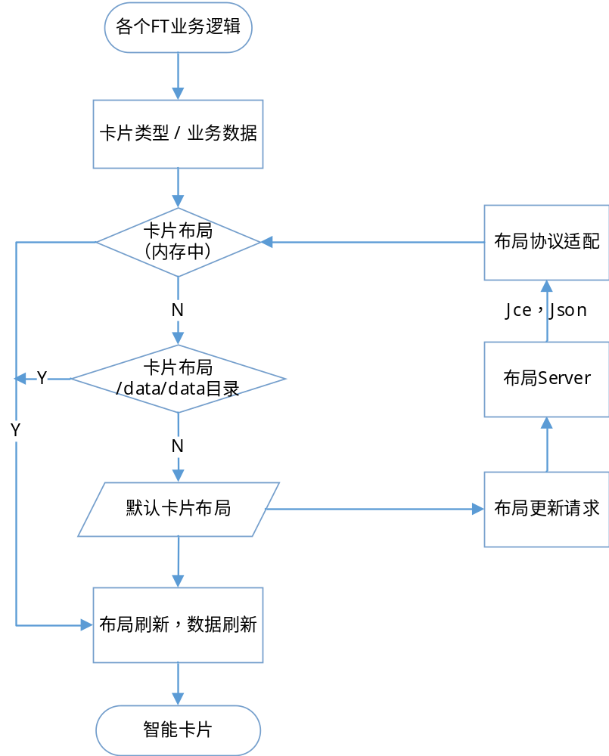
智能卡片V2 — 通用性
缓存策略：(多级缓存)
1、内存缓存（单例模式）
2、本地缓存（data/data目录）
3、默认布局数据
问题挑战：
CMS管理系统
  其他部门如何方便使用
  如何保证性能
  如何解决流量问题
卡片类型
数据请求
动态智能卡片布局Server
动态智能卡片组件
布局信息
解决方案：
  公共组件：
  多级缓存
  增量更新策略
智能卡片
类型 / 内容
  布局单独Server
  数据跟业务下发
各FT业务Server
各FT
业务逻辑
数据请求
卡片内容信息
更新策略：（增量更新）
1、应用宝启动时更新
2、定时更新机制
3、增量更新（总版本，各个卡片版本）
Notes:
演讲稿：
在我们做的过程当中，主要遇见了这个几个问题： 如何让其他部门方便的使用， 如何保证性能，如何解决流量问题。
为了能够让其他部门方便的使用，我们将智能卡片动态刷新系统做成一个公共组件。将卡片的布局与内容分离， 布局信息做成一个单独的Server，各个部门可以通过CMS管理系统，配置各个卡片的布局信息。卡片的内容则是各个业务按照智能卡片数据协议自己控制，随各个业务下发，各业务根据卡片类型，卡片内容，从公共组件中得到组装好的智能卡片
为了提高性能，卡片布局采用多级缓存策略，首先会根据卡片的类型从内存中查找卡片布局，这里主要用到了单例模式。 如果内存中没有找到，则会从缓存在本地的JCE文件里面查找，如果还没有，那么就会使用默认的卡片布局信息。同时触发布局更新请求。
为了解决流量问题，在应用宝启动的时候，第一次会将全部的布局信息下发到终端，后面则采用增量更新的方式拉取。整个布局信息会有一个总的版本号，各个卡片信息也会有一个版本号，我们在请求时，会将总版本号跟各个卡片版本号上传给后台，后台首先判断总版本号，如果没变，这不返回布局信息，如果总版本号有变，则比较各个卡片版本号，下发改变的卡片布局信息。
除了在启动时更新布局以外，布局信息也会根据应用宝现有的GetSetting协议定时的去检测更新。
ToDo：
说一下容错的逻辑

Slide 12
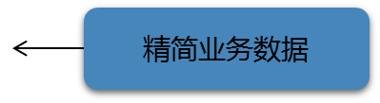
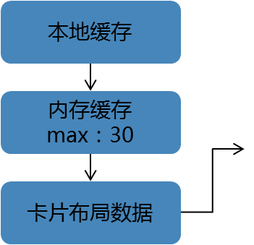
智能卡片V2 — 性能问题
问题挑战：
业务数据请求
  提升智能动态卡片加载速度
  智能动态卡片方案导致帧率下降
业务数据解析
卡片业务数据
解决方案：
增加下发绘制顺序
  卡片布局数据缓存
布局解析器
  缩减业务请求数据
增加支持动态顺序布局
  动态卡片展示缓存
卡片View
缓存复用，max：10
  增加支持顺序绘制加载

Slide 13
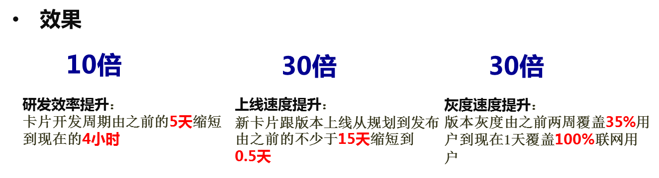
智能卡片V2--效果及局限性
性能数据
局限性
新增控件需要跟终端版本
新增逻辑需要跟终端版本
测试内容 | 测试版本 | 测试数据 | 和正式版本数据对比
流畅度 | 原方案 | 55.9帧 | 下降0.4帧
 | 动态卡片方案 | 56.3帧
流量 | 原方案 | 10.6KB | 减少7.7KB
 | 动态卡片方案 | 18.3KB
内存 | 原方案 | 23.2MB | 基本不变
 | 动态卡片方案 | 23.3MB
加载速度 | 原方案 | 1603ms | 快29ms
 | 动态卡片方案 | 1632ms
插件化

Slide 14
智能卡片V3--动态卡片扩展插件化
核心思想：未支持控件、逻辑交互插件化
Server端
插件加载标志位
插件版本
插件控制器数据
卡片布局协议
卡片数据协议
初始化
刷新
动态卡片系统
新增控件
新增逻辑
是否需要加载插件
加载对应插件
动态卡片系统
插件框架
应用宝插件框架
动态卡片

Slide 15
智能卡片V3—业务数据扁平化
核心思想：
  布局数据，业务数据分离
业务Server
CMS布局
管理端
UI数据
  业务数据扁平化
  业务Server通过布局中定义的映射关系（key）进行业务数据填充
布局管
理Server
key
App数据
server
client
UI布局
key
业务数据

Slide 16
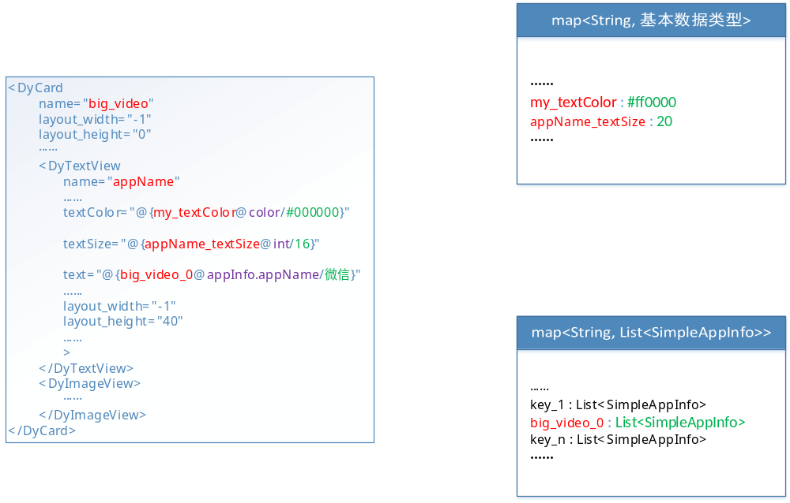
布局数据
业务数据
1.默认key，控件名_属性名
2.默认key可省略
3.优先使用自定义key
自定义key，从布局属性map中查找value
通过反射方式获取SimpleAppInfo结构中的appName字段
数据格式：key@datatype/default，即key@数据类型/默认值
对于SimpleAppInfo结构，使用“appInfo.字段名”表示

Slide 17
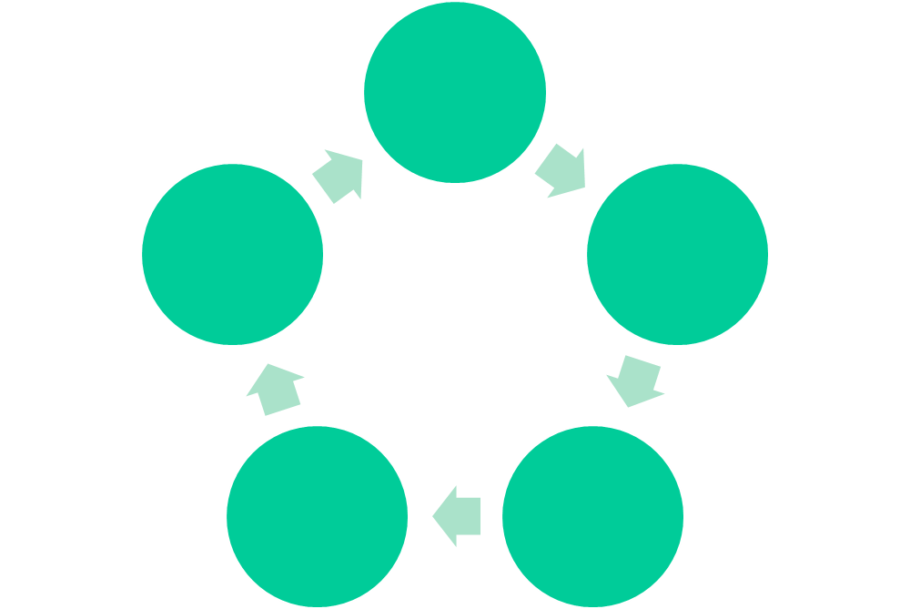
Leaf框架V2—开发流程优化

Slide 18
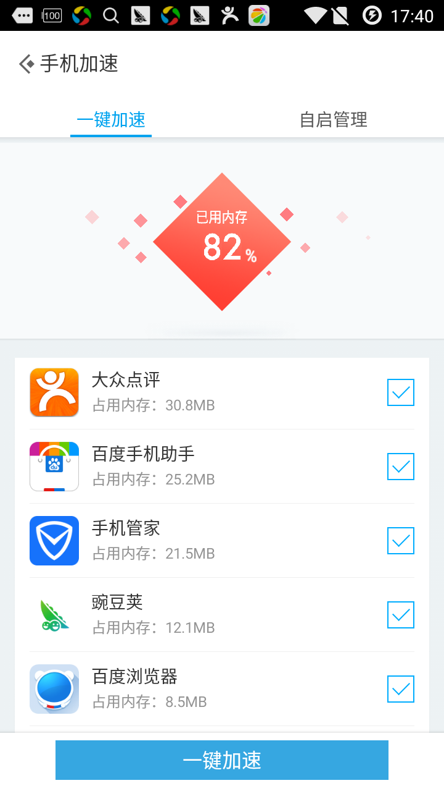
手机加速优化—— 背景
  1. 用户体验差：比竞品慢 30%
手机加速平均耗时
应用宝 | 3.4s
360手机助手 | 2.6s
  2.能力弱: 杀进程数比竞品少24%
平均杀进程数
应用宝 | 37
360手机助手 | 46
  3.手管SDK包大：200k左右，应用宝3M
包大小
应用宝 | 3.2M
手管SDK | 205K
Notes:
演讲稿：
下面首先介绍一些手机加速功能： 手机加速主要是将一些后台运行的进程，Service 杀掉提高手机内存的一种功能。
应用宝前期手机加速功能主要有三个问题：1. 用户体验较差，比竞品平均慢30%， 2. 加速能力较弱，很多可以杀的进程没有杀，3. 前期应用宝的手机加速核心功能主要是用的是手管的sdk，手管sdk比较大，大楷200k左右，当时应用宝大楷3M。
针对上面的问题，我做了一些优化。
要点：
介绍手机加速背景。
引出3个问题。

Slide 19
手机加速优化 – ‘慢’的问题分析
加速过程分析
扫描后台进程
预处理
界面渲染
一键加速
118ms
521ms
2435ms
203ms
加速优化策略：
手管SDK
功能
  界面渲染优化
  核心功能自实现
Notes:
演讲稿：
针对慢的问题，首先分析了一下手机加速的过程, 统计了一下各个阶段耗时，发现界面渲染，与后台扫描进程这两个阶段是耗时最长的。其中扫描后台进程与一键加速都是调用手管sdk的功能。
后面就主要针对这两个阶段进行优化，主要做了两件事：一个是界面渲染优化，还有一个是去手管sdk，加速核心功能自实现。

Slide 20
手机加速优化 –‘慢’的问题解决：界面渲染优化
View树层级：19
13
View总数： 83
67
渲染耗时： 521ms
283ms
检测工具：
问题举例:
解决方法:
UI层
过度
①View树层级
过深
Linearlayout嵌套排版
可有可无的父控件
扁平化
使用RelativeLayout与Merge
显著降低 CPU inflate 、GPU渲染时间
Hierarchy Viewer
②View总数
过多
Hierarchy Viewer
多控件组合表达复杂内容
混合绘制
TextView设置compound代替组合
③View树内存
过大
Hierarchy Viewer
从一开始不需要显示的子视图通常设置Gone
按需加载
使用ViewStub有效降低view树Inflate时的内存分配
④GPU绘制
过度
OverDrawLint
父视图背景的多层绘制
内容区不固定单层重绘
明确的绘制内容
去掉不需要的父视图背景
Transparent占位与fill_parent
Notes:
要点：
通过什么工具，发现什么问题，如何解决的，效果怎么样？
演讲稿：
下面是界面优化做的一些事情， 经过Hierarchy View等工具分析，我们发现了一些UI绘制过度的问题。一是：View树层级过深，针对这个问题，我们做了扁平化处理，使用Merge等标签，降低View的层级。 二是View的总数过多， 针对这个问题，我们采用混合绘制，将一些使用多个组件组合的复杂控件尽量使用少的控件组合，减少View的总数。 还有整个View树内存过大，针对这个问题，采用按需加载的方法，使用ViewStub等标签将一些不需要首次显示的View不立即加载。还有GPU绘制过度等问题，经过优化，将渲染耗时由原来的521ms降低到283ms

Slide 21
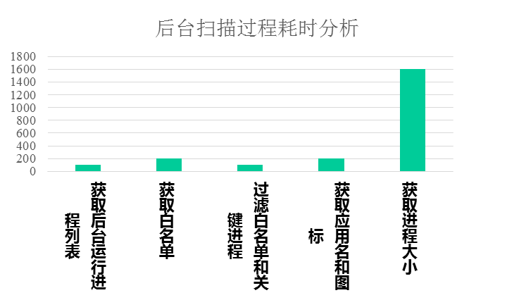
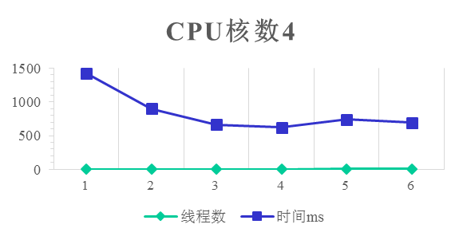
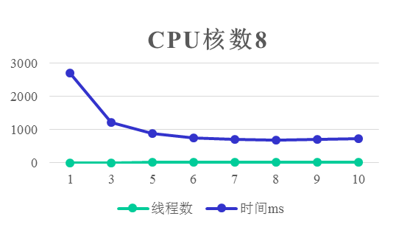
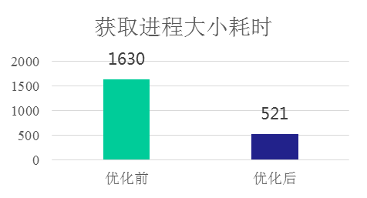
手机加速优化 –‘慢’的问题解决：核心功能自实现
扫描过程耗时数据：
单线程
多线程
？
几个线程
线程池大小为CPU数时最佳
Notes:
演讲稿：
由于手管sdk的后台扫描进程耗时太长，通过跟手管sdk的人沟通，分析了一下后台扫描的过程，发现获取进程大小这里耗时高达1.63s，占据了绝大部分。进一步分析发现，这个操作是单个线程的，所以我们自实现的时候就考虑使用多线程操作。首先要考虑的是到底开几个线程合适？线程太少作用不明显，线程太多又会增加线程调度的开销。于是我们就做了下测试，发现当线程数为CPU数时，多线程效果最佳。 于是我们将线程池的大小根据CPU的数量来动态设置。 这样做以后，获取进程大小的耗时，由原来手管sdk的的1630ms减少到521ms。
要点：
从上面的测试结果可以得出以下结论：
使用多线程可以显著提高速度（提升效果2~2.5倍）；
当线程数等于CPU核数时，多线程并发的效果最好。
基于以上结论，手机加速的多线程并发扫描最终确定线程池大小为CPU核数，当然还有一点需注意：当CPU核数为1时，即单核手机上还是采用1个线程就可以了，因为计算应用内存可能更多的是CPU耗时操作，当然如果是IO操作较多，单核手机也是可以考虑多线程的。
// 满足以下条件，做多线程处理：
// 1、CPU核数大于1
// 2、要杀死的应用大于3个，并且需使用root杀进程；
// 3、不使用root，但要杀死的进程数大于30个(即要杀的应用很多)
// 设置这些条件的原因是：
// 1、对于耗时操作，使用多线程并发可以提高速度；
// 2、但对于不太耗时操作(比如非root情况调用系统接口杀进程)，如果使用多线程反而速度会下降(线程开销)
这些不杀：
系统UID进程；
白名单进程；
前台进程；
桌面应用
String stopPackageCommand = "LD_LIBRARY_PATH=/vendor/lib*:/system/lib* am force-stop %s";
android.os.Process.killProcess
AstApp.self().stopService(intent);
mActivityManager.killBackgroundProcesses(packageName);

Slide 22
手机加速优化 –‘弱’‘大’问题分析解决
杀进程能力弱
云端
问题:
不杀系统非关键进程
解决方案：
1.使用应用宝临时Root功能
2.云控方案
一键加速
临时Root
手管SDK包大
问题：
    包大小：205k
    校验，解密逻辑
    数据上报
解决方案：
1.逻辑自实现
2.去校验加密
3.使用应用宝统一上报逻辑
Notes:
演讲稿：
原来手管sdk为了谨慎，它不会杀系统进程，我们在实现的时候，会杀系统非关键进程，使用Android API杀进程的时候，有些会重启进程。我们使用应用宝的临时root功能，通过force-stop这个命令杀进程不会进程重启。
同时也会通过后台加下发白名单，过滤关键应用，提高扫描速度，减少不必要的杀进程操作。
手管sdk有一些校验和加解密的逻辑，比如校验调用者签名，解密白名单等，自实现加速去掉了这些逻辑；
手管sdk会做一些耗时的数据上报(比如获取手机信息)，自实现逻辑中使用应用宝统一上报逻辑；
要点：
永久Root功能呢：
永久root主要是将su这个命令文件放到system/bin目录下，所有获得这个命令的进程都将拥有root权限。
临时root不会将su这个文件放到system/bin目录，我们使用的是kingroot的一个sdk，只是让调用sdk的这个进程拥有root权限。
Android 下不同的是 ActivityManager 一直监听者进程状态。如果发现进程被kill，会立即重启进行，并重启之前状态对应的Activity、Service、ContentProvider等。这就是为什么我们调用Process.killProcess后，发现程序是重启了，而不是被kill了。
String stopPackageCommand = "LD_LIBRARY_PATH=/vendor/lib*:/system/lib* am force-stop %s";
android.os.Process.killProcess
AstApp.self().stopService(intent);
mActivityManager.killBackgroundProcesses(packageName);
UID是否为系统关键进程：为保证手机的稳定，不能杀掉一些系统关键进程，如一些关键系统服务，杀掉后手机就无法运行。由于系统关键进程的UID都是预定义的，所以我们通过进程UID排除这些关键进程。如SYSTEM_UID。
是否在白名单内：应用宝手机加速的白名单主要有三种：1、用户手动勾选的白名单，如微信、QQ；2、杀掉后会导致黑屏或桌面重启的一些系统应用；3、桌面应用。
系统进程的UID定义在Process.java里面
这些不杀：
系统UID进程；
白名单进程；
前台进程；
桌面应用
要点：
1、手管sdk会做一下耗时的数据上报(比如获取手机信息)，自实现逻辑中的上报使用应用宝统一上报接口；
2、手管sdk有一些校验和加解密的逻辑，比如校验调用者签名，解密白名单等，自实现加速去掉了这些逻辑；
3、自实现加速逻辑，通过进程UID和进程优先级过滤关键应用，提高扫描速度，减少不必要的杀进程操作。
Andorid杀进程的方式：
1、android.os.Process.killProcess
Process.killProcess 最终是调用 linux API kill() 发送 SIGKILL 信号。了解 Linux 编程的都知道，进行收到这个信息都会立即结束进程，Android 下不同的是 ActivityManager 一直监听者进程状态。如果发现进程被kill，会立即重启进行，并重启之前状态对应的Activity、Service、ContentProvider等。这就是为什么我们调用Process.killProcess后，发现程序是重启了，而不是被kill了。
2、killBackgroundProcesses (杀后台进程)
view plain
ActivityManager manager = (ActivityManager)getSystemService(ACTIVITY_SERVICE);
manager.killBackgroundProcesses(getPackageName());

Slide 23
手机加速优化 – Android 6.0新问题
Java
问题:
获取运行进程
Android 6.0中对getRunningProcess等接口进行了阉割，导致无法获取到完整的运行应用列表
Native C
进程信息
解决:
自实现getRunningAppProcess接口
Pid Uid
进程名称
oom_adj，oom_score
扫描/proc目录，获取进程的pid,uid,oom_adj,oom_source等信息
扫描/proc目录
将oom_adj、oom_score映射为进程的importance值
Notes:
演讲稿：
Android M系统手机加速功能无法使用。经分析发现，AndroidM对ActivityManager的getRunningProcess接口进行了阉割，导致第三方应用无法获取正在运行的进程信息。针对这个情况，我们自实现了getRunningAppProcess接口。
我们主要是通过扫描android系统的/proc目录，获取进程的pid、uid、processName、oom_adj、oom_score等信息，然后将oom_adj、oom_score映射为进程的importance值，将封装好的进程信息提供给java层调用。
在这个过程中，我们遇见了耗时的问题，因为是扫描的/proc文件，所以比调用系统api耗时。
针对这个问题，我们做了一个缓存策略，会将扫描得到的进程信息保存起来。下次调用的时候，先判断进程时候还在，如果还在，再去读oom的信息，其他的例如pdi，name等信息就不读取了，这样就提高了效率。
背景：
Android 6.0和小米开发版（基于Android5.0）中对getRunningProcess等接口进行了阉割，导致第三方应用无法获取正在运行的进程信息，
无法判断当前哪个应用处于FOREGROUND。
问题背景：
前段时间Google正式发布了Android M系统，经测试发现应用宝中的手机加速和悬浮窗功能在Android M上无法使用；开发自测时也发现这两个功能在小米开发版（基于Android 5.0）上也同样无法使用。
原因分析：
经分析发现在Android M和小米开发版上对ActivityManager中获取正在运行应用的接口getRunningAppProcesses进行了权限控制，非系统应用只能获取到应用自身，无法获取到完整的正在运行应用列表。
解决方案：
将系统的ps.c代码进行改造，然后通过JNI进行封装。在改造的ps中获取到进程的pid、uid、processName、oom_adj、oom_score等信息，然后将oom_adj、oom_score映射为进程的importance值。
Importance：在android中分为几个级别： IMPORTANCE_FOREGROUND前台进程，IMPORTANCE_VISIBLE可视进程，IMPORTANCE_SERVICE服务进程，IMPORTANCE_BACKGROUND后台进程，IMPORTANCE_EMPTY空进程
通过改造ps然后通过jni调用的方式来实现而不是通过shell执行ps命令再进行解析的方式，主要优点有：机型的兼容性更好（不同手机的shell可能会对ps命令做特殊处理）、速度更快（经测试获取完整的正在运行进程列表在10-50ms之间，而shell调用的方式要在200ms以上）。
AndroidM适配问题：
背景：发现原有手机加速适配方案调用同样的次数，所消耗的时间基本是适配方案的(1/6~1/7);原有手机加速适配方案调用同样的次数，所消耗的电量是适配方案的（1/6~1/7）;
解决：
1）把部分逻辑从Java层代码放到Linux层代码执行
2）定时获取进程信息时加入了缓存处理，一些没有变化的进程信息不再重复获取
缓存策略：
1. 会将扫描得到的进程信息保存起来。下次调用的时候，先判断进程时候还在，如果还在，再去读oom的信息，其他的例如pdi，name等信息就不读取了，这样就提高了效率。

Slide 24
手机加速优化—— 效果 / 总结
效果：
平均耗时: 减少32%
优化前 | 3.4s
优化后 | 2.3s
360手机助手 | 2.6s
平均杀进程数: 增加37%
优化前 | 37
优化后 | 51
360手机助手 | 46
包大小: 减少180K
自实现功能 | 25K
收管SDK | 205K
总结：
布局优化
加速优化
用数据说话
减少布局层级
多线程
运用工具
混合绘制
异步加载
方法提炼
按需加载
分步加载
复用
Notes:
演讲稿：
上面是经过一些列优化以后的一个效果，可以看到手机加速优化平均耗时由原来的3.4s见到到2.3s，减少了32%，略优于竞品。平均杀进程数由原来的37增加到了51，涨加了37%，优于竞品。包大小减少了180k。
经过这次优化，使我意识到一些技术优化的一些通用方法：
用数据说话，分析问题都必须有数据作为支撑
懂的运用一些工具辅助分析问题，提高效率。
一些常用方法的提炼总结。比如UI优化那几个维度： 减少布局层级，按需加载等。

Slide 25
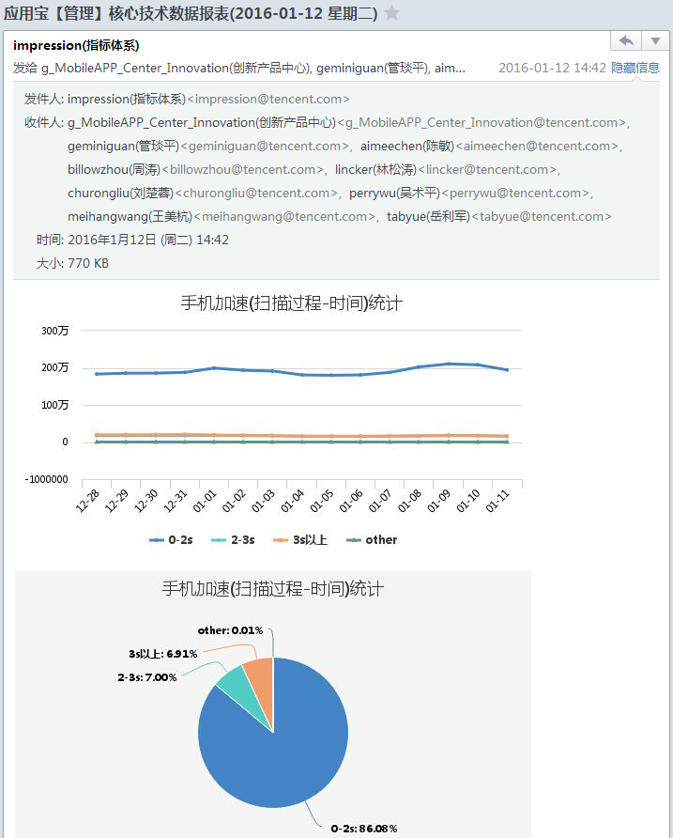
手机加速优化 – 监控机制
统一代码规范
代码规范
典型问题分享
预防
静态代码扫描
自动化工具
流畅度监控
监控机制
邮件/日报推送
监控数据
突变告警
Notes:
演讲稿：
为了能够更好的巩固优化效果，尽早的发现问题，我们做了一套监控机制，主要为两个方面，一是预防措施，包括制定代码规范，建设自动化工具等，二是做数据监控，并有邮件推送，尽早的发现问题。

Slide 26
专业领域专长和不足
专长
熟悉Android 框架，设计技术方案时考虑全面；
良好的源码阅读习惯，能更深入的了解问题产生的原因；
较强的产品意识， 需求开发中能主动关注用户体验与产品性能；
不足
对其他移动终端平台了解还不够；
BG级分享还不够、技术推动力和团队影响力还需加强。

Slide 27
专业影响力和贡献
技术分享
Android性能调优 http://km.oa.com/articles/show/267724
应用宝智能卡片 http://km.oa.com/group/533/articles/show/251601
Android内存与优化浅析 http://km.oa.com/group/533/articles/show/251600
团队贡献
担任游戏FT的版本Owner，负责需求评审，人员分配，版本问题跟进
担任实习生garfieldmao导师
部门技术分享：Android内存分析
个人荣誉
2015年下半年 四星级员工
2015年8月 被评为移动之星

Slide 28
结束页
Thank You
谢谢指导

